Slide 1
Desafios da Gestão de Pessoas na Administração Pública Federal
SECRETARIA DE GESTÃO E DESEMPENHO DE PESSOAL - SGP

Slide 2
630 mil
SERVIDORES ATIVOS
640 mil
SERVIDORES INATIVOS
300 mil
SERVIDORES NA EDUCAÇÃO
100 mil
SERVIDORES EM CONDIÇÃO
DE SE APOSENTAR
R$ 110 bi
CUSTO DE PESSOAL
ATIVO POR ANO

Slide 3
240
UNIDADES DE GESTÃO DE PESSOAS
160
PLANOS E CARREIRAS
+250
TABELAS REMUNERATÓRIAS
1.240
UNIDADES PAGADORAS
131.000
CARGOS, FUNÇÕES E GRATIFICAÇÕES

Slide 4
DESAFIOS
FLEXIBILIDADE E MOBILIDADE
SIMPLIFICAÇÃO E RACIONALIZAÇÃO
INCENTIVOS ADEQUADOS E ESTIMULANTES

Slide 5
DESAFIOS
VERDADEIRA GESTÃO DE DESEMPENHO
FOCO NO RESULTADO, NÃO NO PROCESSO
NOVAS GERAÇÕES E ATRAÇÃO DE TALENTOS

Slide 6
Direcionamento
Liderar a transformação da cultura de Gestão de Pessoas na APF, priorizando a atração, o desenvolvimento, a retenção e o reconhecimento de profissionais de alto desempenho, comprometidos com a entrega de serviços públicos de excelência à sociedade.
MISSÃO
VISÃO
Ser a unidade que inspira, cria condições e apoia as pessoas que querem transformar o Brasil.
LEMA
Inspirar pessoas a transformar o país.

Slide 7
Direcionamento
VALORES
⚖
Integridade – não pegamos atalhos, sempre fazemos o que é certo, com inabalável firmeza ética;
Cuidado – gostamos de gente, somos atenciosos e gentis;
Paixão – somos apaixonados pelo que escolhemos fazer e nos realizamos com nosso trabalho;
⊕
Excelência – entregamos resultado e buscamos sempre mais e melhor;
Compromisso – pensamos no futuro, o longo prazo importa para as nossas decisões;
Resiliência – nós nunca desistimos.
☺
⚯
❤
∞

Slide 8
Objetivos estratégicos
1
Modernizar e racionalizar a estrutura de carreiras da APF: com foco no reconhecimento do desempenho, na mobilidade dos servidores e na eficiência dos serviços prestados;
2
Melhorar as condições de trabalho dos servidores: entendendo suas necessidades e buscando formas de atendê-las;
3
Modernizar a seleção e a contratação de servidores;
4
Desburocratizar, simplificar e automatizar os processos: mapeando e repesando todos os processos de trabalho da SGP e das unidades de RH;
5
Aprimorar a comunicação interna: para que seja capaz de informar com precisão os órgãos setoriais e os servidores;
6
Consolidar e manter a conformidade e a integridade da folha de pagamento;
7
Implementar estratégia eficiente e justa de capacitação e treinamento dos servidores.

Slide 9
APRIMORAMENTO DA GESTÃO DE PESSOAS:
a transformação efetiva também depende do que fizermos no nível gerencial e cultural
Projetos em andamento:
Decreto de Movimentação
Extinção de Cargos
nova política para movimentação e aproveitamento da força de trabalho
cargos obsoletos, desnecessários e/ou desalinhados ao novo serviço público
Banco de Talentos
Governança Remuneratória
plataforma para mobilidade, conectando oportunidades e talentos
nova política remuneratória: unificada, técnica e transparente
Dimensionamento
Centralização Inativos
ferramenta de apoio técnico para decisões estratégicas de pessoal
unidade gestora central, especializada, otimizando recursos dos órgãos

Slide 10
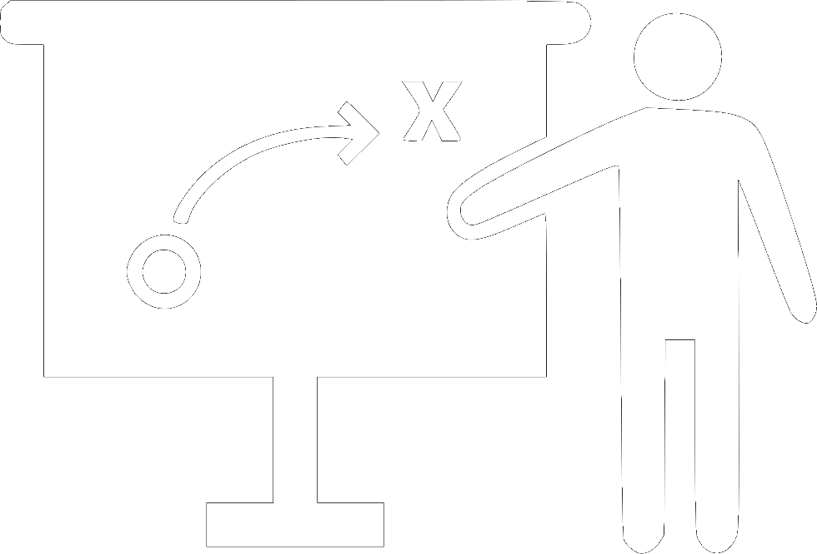
APRIMORAMENTO DA GESTÃO DE PESSOAS:
a transformação efetiva também depende do que fizermos no nível gerencial e cultural
Projetos em andamento:
Política Nac. de Desenv. de Pessoas
Racionalização dos normativos
novas diretrizes para o desenvolvimento efetivo dos servidores
menos normas e normas mais diretas e simplificadas para as unidades de RH
SISREF
Programa de incentivos
Sistema de registro eletrônico de frequência, mais transparência
reconhecer o desempenho notável e excepcional dos melhores servidores
Pesquisa de Clima
Clube de Descontos
diagnóstico da realidade atual, servindo para melhorias contínuas
bens e serviços com descontos para os servidores

